Slide 1
Zanieczyszczenie powietrza
Gabriela Stasior

Slide 2
Prócz stałych składników powietrza, czasem występują inne substancje, które mogą być groźne dla organizmów żywych, jeśli ich zawartość w powietrzu jest zbyt wysoka. Takie substancje uważa się za zanieczyszczenia. Najbardziej znane substancje, sprawiające zagrożenia to dwutlenek azotu i siarki oraz tlenku węgla.

Slide 3
Aby zapobiec zanieczyszczaniu powietrza:
Nie wypalaj traw.
Sadź drzewa.
Nie spalaj śmieci.
Segreguj śmieci.
Jedź rowerem.
Nie ogrzewaj domu węglem.
Nie pal papierosów.

Slide 4

Powietrze najbardziej zanieczyszczają fabryki i elektrownie, które spalają węgiel.
Z fabryk unosi się dym, który zanieczyszcza powietrze.

Slide 5
Smog jest jednym z największych objawów zanieczyszczenia powietrza. Występuje głównie w miastach.
W skład smogu wchodzą szkodliwe związki chemiczne i pyły, które stanowią zagrożenie dla zdrowia człowieka.

Slide 6
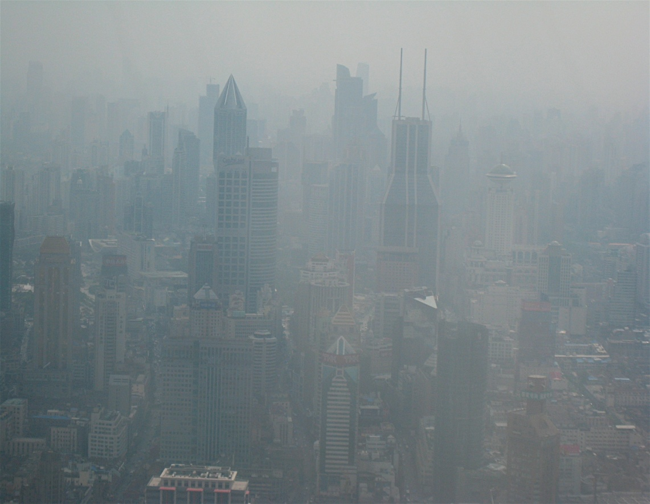
Smog

Slide 7
Źródła zanieczyszczeń powietrza:
Wywołane przez człowieka:
Piece w elektrociepłowniach
Ulatniające się dymy z kominów fabryk
Silniki samochodów
Różnorodne procesy chemiczne odbywające się przy pomocy człowieka
w przyrodzie.

Slide 8
Naturalne:
Wielkie pożary lasów
Wybuchy wulkanów
Wyładowania atmosferyczne
Procesy gnicia obumarłych roślin i zwierząt
Korozje

